Slide 1
Устный счет:
– 13 + 5 = 1 – 12 =
– 7 – 10 = 5 ∙ (– 6 ) =
– 2 ∙ 12 = 10 – (– 3) =
– 50 ∙ (– 4 ) – 4 – (– 16 ) =

Slide 2
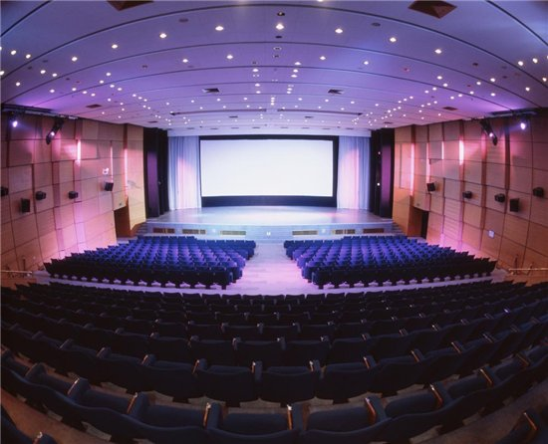

Slide 3
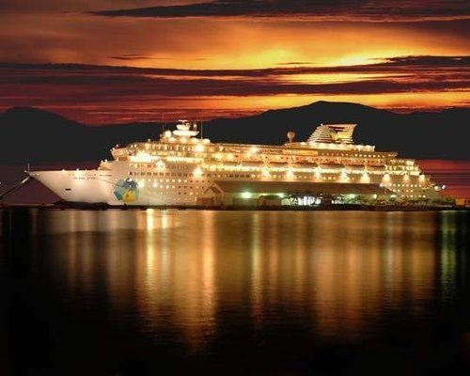

Slide 4
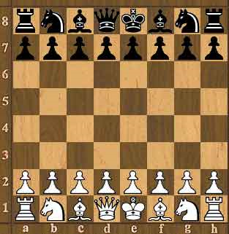

Slide 5
Придумайте систему координат для определения места ученика в классе.

Slide 6
Как вы думаете, какое понятие сегодня на уроке мы будем изучать?

Slide 7
ПРЯМОУГОЛЬНАЯ
СИСТЕМА
КООРДИНАТ

Slide 9
0
1

Slide 11
Экскурс в историю. Возникновение системы координат. - Как давно люди используют систему координат? Во II веке до н.э. греческий ученый Гиппарх предложил опоясать на карте земной шар параллелями и меридианами, покрыв его как бы условной сеткой, и ввести географические координаты - широту и долготу.

Slide 12
Во II веке н.э. знаменитый древнегреческий астроном и математик Клавдий Птолемей активно пользовался долготой и широтой в качестве географических координат. Но систематизировал эти понятия в 17 веке Рене Декарт.

Slide 13
Именно он придумал в 1637 году систему координат, которая используется во всем мире . Ее называют также – Декартова система координат.

Slide 14
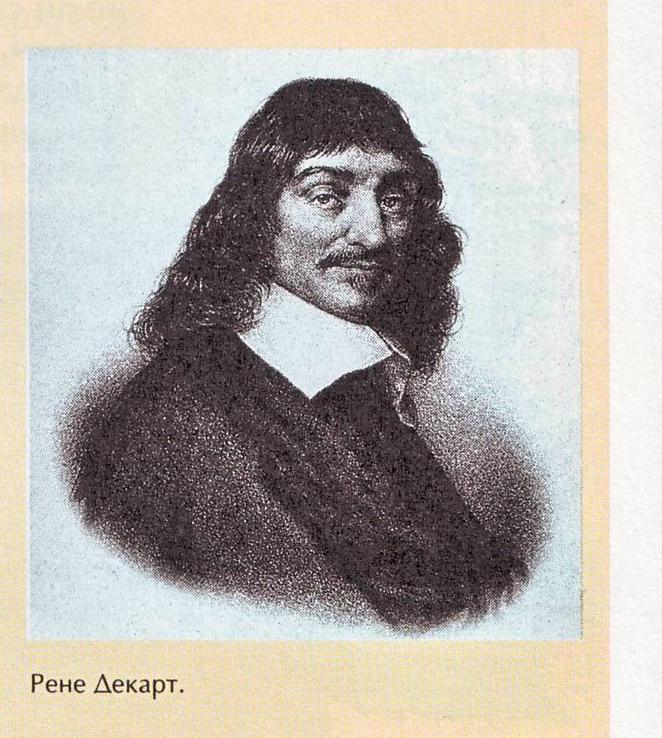
Рене Декарт (1596 – 1650)
Знаменитый французский философ, физик и математик. Он предложил геометрическое истолкование положительных и отрицательных чисел – ввёл координатную прямую (1637г), а затем систему координат на плоскости.

Slide 15
Декарт происходил из дворянского рода и был младшим (третьим) сыном в семье. Он родился в 1596 году во Франции. Его мать умерла, когда ему был 1 год. Отец Декарта был судьёй и большую часть времени проводил на работе в другом городе. Рене получил прекрасное начальное образование в престижном колледже Ла Флеш. Здесь он обучался у священников-иезуитов.

Slide 16
За десять лет, проведенных в колледже, Декарт приобрел писательские навыки, изучил музыкальное и драматическое искусства и даже овладел такими благородными занятиями, как верховая езда и фехтование.

Slide 17
Проведя еще два года в Университете Пуатье, он получил ученую степень в области юриспруденции, но отказался от карьеры юриста. Стремление юноши к знаниям было неиссякаемым. Он решил продолжать поиски знаний путем путешествий и наблюдений, изучая то, что он называл «книгой жизни». Итак, Рене поступил на военную службу и стал много путешествовать по Европе.

Slide 18
Но офицер-дворянин Декарт явно не имел склонности участвовать в активных военных действиях и оставил армейскую службу. И тогда Декарт отправился на поиски более уединенных мест, а именно в Нидерланды, где жил около двадцати лет.

Slide 19
Декарт ведёт обширную переписку с лучшими учёными Европы, изучает самые различные науки, пишет книги. Он занимался также астрономией и медициной. Одним из результатов его трудов стала прямоугольная система координат .

Slide 20
Что же придумал Рене Декарт? ДЕКАРТОВА ( прямоугольная) СИСТЕМА КООРДИНАТ Как ее задать?

Slide 21
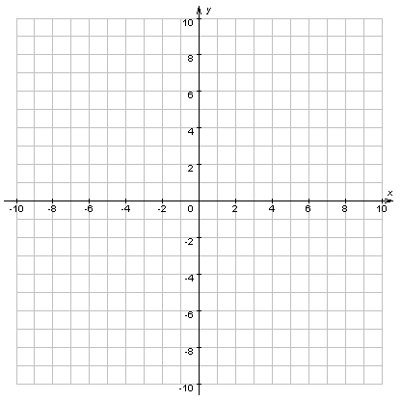
Две взаимно перпендикулярные координатные прямые, пересекающиеся в точке образуют
прямоугольную систему координат на плоскости
Горизонтальная прямая – ось ОХ
( направление вправо )
Вертикальная прямая –
ось ОУ
( направление вверх )

Slide 22
Изображены пары пересекающихся координатных прямых. Какие из этих пар не образуют координатную плоскость. Почему?
У

Slide 23
т. О – начало координат
Координатная прямая X –
ось абсцисс (OX).
Координатная прямая Y –
ось ординат (OY).
0
Координатная плоскость

Slide 24
т.М – произвольная точка
АМ перпендикулярна ОX
ВМ перпендикулярна ОY
А ( 4 )
М
(4;-2)
А ( 4 ) х=4 – абсцисса т. М
В ( -2 ) у=2 – ордината т. М
В ( - 2 )
Абсцисса и ордината вместе называются координатами точки.
т.М (4;-2)

Slide 25
Каждой точке на координатной плоскости соответствует пара чисел:
ее абсцисса и ордината.
К(x;y)
(x; y)- координаты т.К
X- абсцисса т.К
X
Y- ордината т.К
К(x;y)
Y

Slide 26
Проверим. Как называются: 1. прямые Х , У 2. точка пересечения осей 3. пара чисел, определяющих положение точек на плоскости 4. первая координата, вторая

Slide 27
II четверть
( х < 0 , у > 0 )
I четверть
( х > 0 , у > 0 )
III четверть
( х < 0 ,у < 0 )
IV четверть
( х > 0 , у < 0 )

Slide 28
II четверть
( - 4 , 3 )
I четверть
( 2 , 5 )
III четверть
( - 2 ,- 1 )
IV четверть
( 6 , - 4 )

Slide 29
Задание 1
В прямоугольной системе координат постройте точки:
А(-3;2)
В(0;-3)
С(2;3)
Е(4;-6)
С(2;3)
А(-3;2)
В(0;-3)
Е(4;-6)

Slide 30
Задание 2.
Определите координаты точек.
М(-4;6)
М
К(4;4)
К
Е
Е(-7;-3)

Slide 31
Задание 3. Расставьте точки в правильный столбец:
А(1;3)
В(-1;4)
С(7;-5)
Д(0;6)
К(-3;-2)
В(-1;4)
1 четверть:
2 четверть:
3 четверть:
4 четверть:

Slide 32
Задание 3. Расставьте точки в правильный столбец
А(1;3)
В(-1;4)
С(7;-5)
Д(0;6)
К(-3;-2)
В(-1;4)
1 четверть:
2 четверть:
3 четверть:
4 четверть:
А(1;3)
В(-1;4 )
К(-3;-2)
С(7;-5)

Slide 33
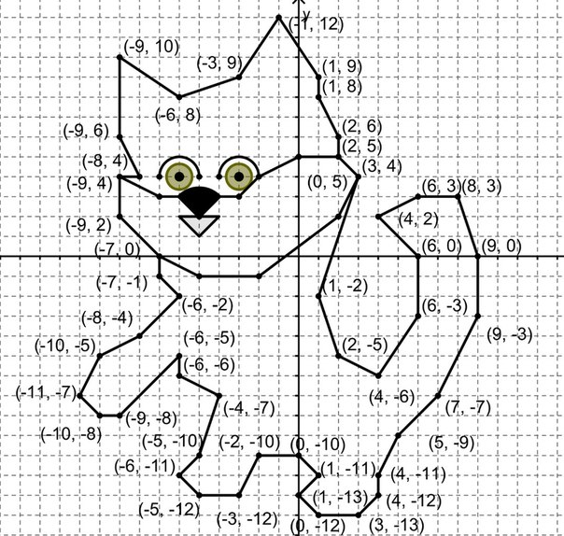

Slide 34
Задание 4: Самостоятельная работа. Отметьте точки на координатной плоскости, соседние соедините отрезками.
1 вариант:
2 вариант:

Slide 35
y
Малая Медведица
1
1
0
x
Большая Медведица

Slide 37
Задание 5: Самостоятельная работа. Отметьте точки на координатной плоскости, соседние соедините отрезками.
1 вариант:
(0;6), (6;8), (6;10), (8;8),
(10;8), (12;6), (12;8),
(13;6), (14;6), (14;8),
(16;6), (16;4), (12;2),
(10;2), (6;0), (6;-6),
(2;-6), (2;-2), (-6;-2),
(-6;-6), (-10;-6), (-10;4)
(-9;5), (-11;5), (-8;6), (0;6)
Отдельно:
(9;5), (10;5), (10;6), (9;6), (9;5)
2 вариант:
(-3;7), (-4;6), (-3;4), (-4;3),
(-5;3), (-6;4), (-8;5),
(-12;3), (-10;3), (-9;2),
(-7;1), (-8;0), (-12;-2),
(-12;-3), (-4;-13), (-6;-5),
(-2;-3),(0;-3), (2;-2),
(12;-9), (6;-2), (15;-2),
(4;1),(2;2),(1;4),
(9;7), (-3;7),
Отдельно: (-8;4)

Slide 38
1 вариант
2 вариант

Slide 39
Задание 6: Какое животное здесь зашифровано?
(1;12), (0;11),(-2;10), (-3;9), (-6;9), (-6;8),
(-3;8), (-2;7), (0;7), (1;8), (1;7), (-3;-2),
(-3;-6), (0;-8), (0;-11), (-1;-12), (-3;-12),
(-4;-11), (-4;-9), (-3;-9), (-3;-11), (-2;-10),
(-2;-8), (-5;-8), (-6;-9), (-6;-12), (-4;-14),
(1;-14),(2;-12), (2;-9), (3;-8), (3;1), (4;2),
(4;9), (2;11),(1;11), (1;12).
Отдельно: (-1;9)

Slide 40
Ответ:
y
x

Slide 41
Задание 7: На координатной плоскости отметьте пять точек, имеющих абсциссу, равную 3. Запишите координаты этих точек. Где расположены все точки с абсциссой 3?

Slide 42
Итог урока.
Сколько чисел надо указать, чтобы задать положение точки на
координатной плоскости?
два
2. Как называются числа, задающие положение точки на
координатной плоскости?
Координаты точки
3. Как называется первое из чисел, задающее положение точки
на координатной плоскости?
абсцисса
4. Запишите координаты точки Р, если ее абсцисса равна 0,
а ордината 5? В какой четверти находится данная точка
Р(0;5), I четверть
5. Чему равна ордината точки А(-1;-4)
- 4

Slide 43
И творческое домашнее задание на неделю: Придумать самостоятельно и нарисовать на координатной плоскости животное, состоящее из ломаных, а затем "зашифровать" его с помощью координат точек. Лучшие работы будут вывешены в классе.

